Slide 1
Изложение
Чудесная ёлка.
3 класс

Slide 2
ПАМЯТКА ДЛЯ УЧЕНИКА
Внимательно прослушай рассказ, который прочтёт тебе учитель. После прочтения будь готов ответить на вопросы по тексту.
Напиши варианты заголовка.
Составь план.
Расскажи по плану сам. Послушай товарищей.
Напиши изложение.
Проверь, ясно ли передал мысль, нет ли неоправданных повторов одних и тех же слов, все ли слова употреблены удачно.
Не забудь про грамотность.
Проверь знаки препинания.

Slide 3
Знакомство с текстом.
Чудесная ёлка.
Ребята устроили в лесу праздник для птиц и зверей. Под Новый год они украсили ёлку ягодами. К верхним веткам дети привязали кусочки хлеба. К нижним веткам прикрепили морковку. Под ёлку в снег воткнули кочан капусты. Утром прилетели стайки нарядных птиц. Они радостно щебетали, угощались подарками. Вечером под ёлкой около кочана капусты хлопотали два зайца. Они лакомились вкусной капустой и сладкой морковкой.

Slide 4
Вопросы к тексту.
Что устроили ребята в лесу?
Чем украсили ёлку?
Что привязали к верхним веткам?
Что прикрепили к нижним веткам?
Куда воткнули кочан капусты?
Как угощались птицы?
Кто хлопотал вечером под ёлкой?
Прочитай. Перескажи .Раздели текст на абзацы. Озаглавь их. Составь план.

Slide 5
Деление текста на части.
Ребята устроили в лесу праздник для птиц и зверей. Под Новый год они украсили ёлку ягодами.
К верхним веткам дети привязали кусочки хлеба. К нижним веткам прикрепили морковку. Под ёлку в снег воткнули кочан капусты.
Утром прилетели стайки нарядных птиц. Они радостно щебетали, угощались подарками.
Вечером под ёлкой около кочана капусты хлопотали два зайца. Они лакомились вкусной капустой и сладкой морковкой.

Slide 6
Составление плана.
План.
1) Под Новый год.
2) Чудесная ёлка.
3) Праздничный завтрак.
4) Вкусное лакомство.

Slide 7
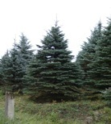
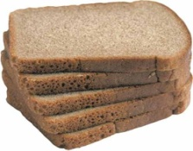
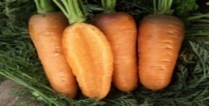
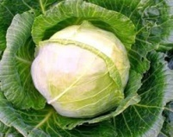
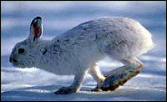
Повтори текст
Чудесная ёлка
Ребята устроили в лесу праздник для птиц и зверей. Под Новый год они украсили ягодами.
К верхним веткам дети привязали кусочки . . К нижним веткам прикрепили .
Под ёлку в снег воткнули кочан .
Утром прилетели стайки . . Они радостно щебетали, угощались подарками.
Вечером под ёлкой около кочана капусты хлопотали два .Они лакомились вкусной капустой и сладкой морковкой.

Slide 8
Орфографическая подготовка.
Подбери проверочные слова.
Вставь пропущенные буквы.
Зв_рей -_______________
Прив_зали-_______________
Прикр_пили-__________________
Прил_тели-_________________
Щ_бетали-______________
Уг_щались-___________________
Хлоп_тали-____________________

Slide 9
Орфографическая подготовка.
Подчеркни непроизносимые согласные.
Праздник, радостно
Раскрой скобки.
(у)строили-____________
(у)красили-_____________
(при)вязали-________________
(при)крепили-____________________
(при)летели-___________________
(у)гощались-________________

Slide 10
Лексическая подготовка
Подбери синонимы к словам
Устроили- _____________
Щебетали- ______________
Лакомились- _____________
Украсили-_____________
Подбери антонимы к словам
Верхний-_________________
Радостно-_____________________
Утром-__________________

Slide 11
Лексическая подготовка
Объясни значение слов:
Хлопотали, лакомились, щебетали.

Slide 12
Орфографическая подготовка
Прочитай трудные слова по слогам. Обрати внимание на них, когда будешь писать изложение.
          Привязали, воткнули,
          вечером, утром, подарки

Slide 13
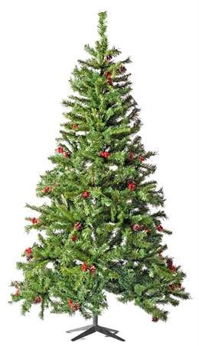
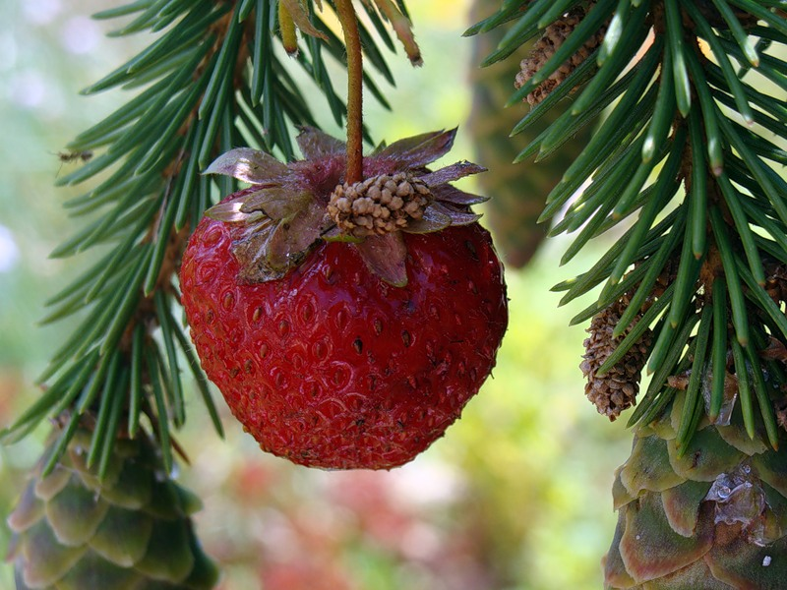
Перескажи текст по плану.
План.
1)Под Новый год.

Slide 14
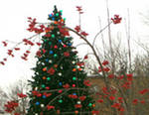
2) Чудесная ёлка.

Slide 15
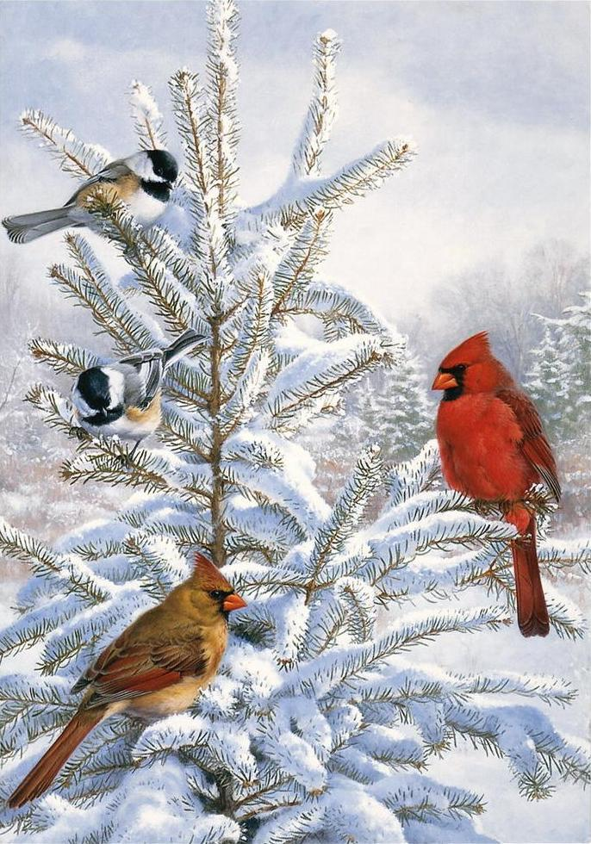
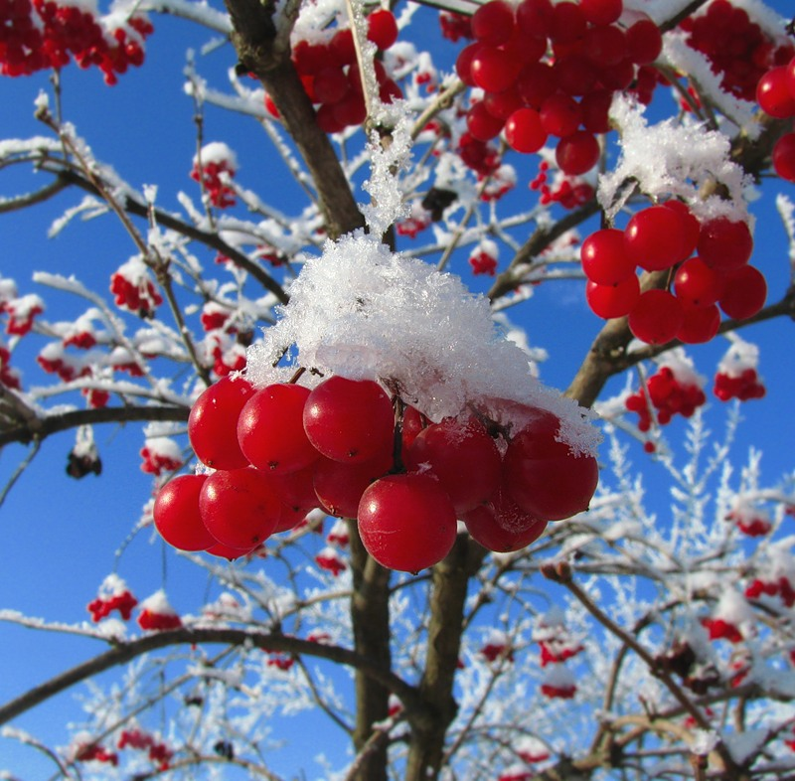
3) Праздничный завтрак.

Slide 16
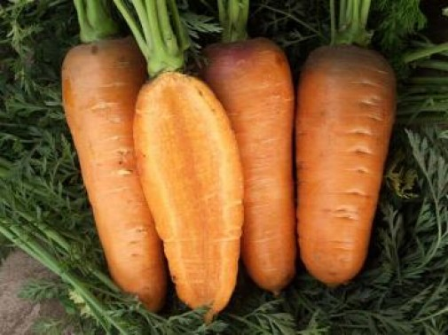

4) Вкусное лакомство.

Slide 17
Изложение.
Чудесная ёлка.
План.
Под Новый год.
Чудесная ёлка.
Праздничный завтрак.
Вкусное лакомство.
Слова для справок: украсили, привязали , воткнули, прикрепили, лакомились, хлопотали, щебетали, утром, вечером, праздник, радостно, угощались.

Slide 18
Абдуллина Лилия Котдусовна
Учитель начальных классов
МАОУ «СОШ №4»
г. Набережные Челны
Презентация может использоваться на уроках по развитию речи

